Slide 1
Notes:
PIC: Semua
- Slide ini sengaja dibiarkan putih kosong.
- Dipakai sebagai jeda saat kelompok naik ke depan kelas.
- Bila laptop lambat, sebutkan judul proyek secara lisan.

Slide 2
EVALUASI PROGRES PROYEK PERTEMUAN 8 (UTS)
STOKKU DESKTOP
Aplikasi Manajemen Persediaan dan Pencatatan Mutasi Stok Gudang UMKM Berbasis Python (Offline-First)
Mata Kuliah : Dasar Pemrograman (Kode: 894)
Kelas / Prodi : 15.1C.30 / Teknik Informatika
Institusi : Universitas Bina Sarana Informatika (UBSI)
Dosen : Ali Mustopa, M.Kom (Kode Dosen: AOP)
KELOMPOK 4
Yuken Velino
NIM 15260767
Backend Logic dan Test Runner
Mahardika Athaillah
NIM 15260673
Antarmuka CLI dan Presentasi
Renkyna Aftania N.
NIM 15260847
Analitik Pandas dan Makalah
2 / 15
Notes:
PIC: Yuken Velino
- Buka dengan salam dan perkenalkan diri sebagai ketua kelompok.
- Perkenalkan kedua anggota lain beserta perannya.
- Sebutkan mata kuliah, kelas, dan nama dosen pengampu.
- Satu kalimat inti: aplikasi mencatat persediaan dan mutasi stok gudang UMKM.

Slide 3
LATAR BELAKANG DAN ANALISIS MASALAH
Tantangan Pencatatan Persediaan Barang di Toko UMKM
Pencatatan manual menimbulkan inefisiensi, rawan selisih, dan ketidakpastian nilai modal.
1. Sisa Fisik Tidak Pasti
Pemilik toko tidak mengetahui jumlah barang terkini tanpa menghitung ulang fisik (stock opname) yang menyita waktu operasional.
2. Pengadaan Terlambat
Ketiadaan ambang batas minimum membuat restock terlambat, sehingga potensi transaksi penjualan hilang.
3. Selisih Stok
Barang rusak, kedaluwarsa, atau pemakaian internal sering tidak tercatat, sehingga pembukuan tidak cocok dengan saldo fisik.
4. Modal Tidak Terhitung
Sulit menghitung total nilai uang yang mengendap pada stok gudang tanpa rekapitulasi nilai modal.
SOLUSI: STOKKU DESKTOP (OFFLINE-FIRST)
Aplikasi lokal mandiri berbasis Python untuk mengelola data master, mutasi restock, transaksi keluar dengan validasi anti stok minus, deteksi stok kritis, dan perhitungan total aset modal gudang.
3 / 15
Notes:
PIC: Mahardika Athaillah
- Jelaskan empat masalah pencatatan manual secara berurutan.
- Tekankan masalah keempat: nilai modal yang tertanam tidak diketahui.
- Tutup dengan kartu solusi: Stokku Desktop berjalan luring.

Slide 4
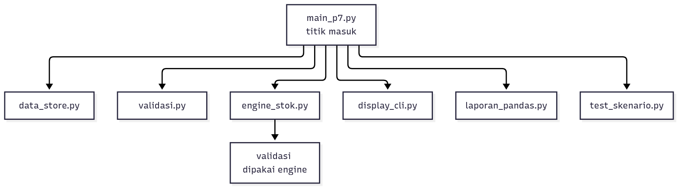
DIAGRAM SISTEM
Arsitektur Modul dan Alur Ketergantungan
Enam modul terisolasi di progress_p7 dengan satu titik masuk main_p7.py.
• main_p7.py hanya mengimpor dan memanggil, tidak menyimpan data.
• engine_stok memanggil validasi sebelum mengubah angka stok.
• Setiap berkas punya satu pemilik agar tidak bentrok saat digabung.
Gambar 1. Diagram arsitektur ringkas: satu titik masuk dan enam modul.
4 / 15
Notes:
PIC: Yuken Velino
- Tunjuk main_p7.py sebagai satu-satunya titik masuk.
- Sebutkan enam modul yang dipanggil dari sana.
- Tegaskan tiap modul terpisah agar tidak bentrok saat digabung.

Slide 5
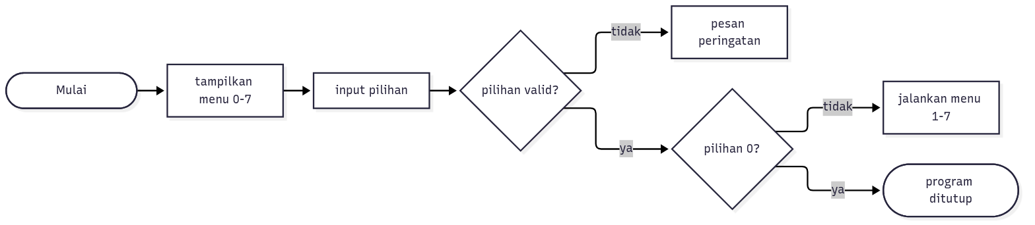
FLOWCHART
Alur Program Utama (Menu 0 sampai 7)
Perulangan while True dengan percabangan if elif else untuk delapan pilihan.
• Percabangan memakai if elif else sesuai materi Pertemuan 4.
• Input di luar 0 sampai 7 kembali ke menu tanpa keluar program.
• Perulangan berhenti hanya pada pilihan 0.
Gambar 2. Flowchart siklus menu dan percabangan validasi pilihan.
5 / 15
Notes:
PIC: Yuken Velino
- Jelaskan perulangan while True dan percabangan if elif else.
- Tegaskan input tidak valid tidak menghentikan program.
- Sebutkan pilihan 0 dipakai untuk keluar.

Slide 6
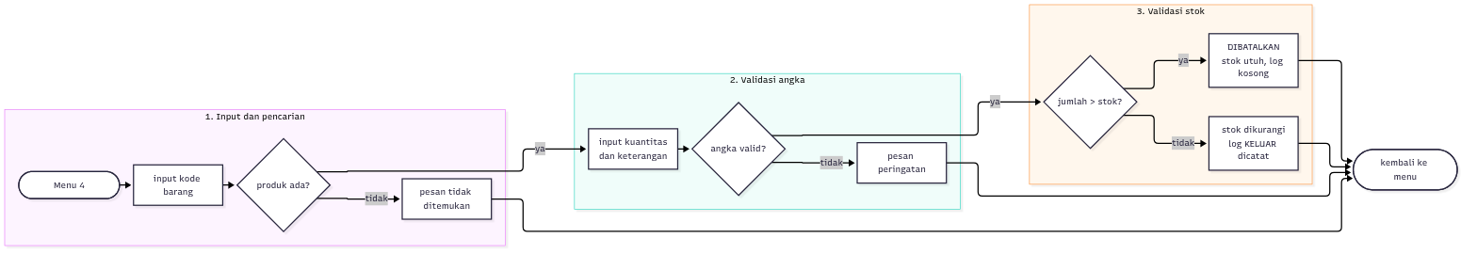
FLOWCHART
Alur Validasi Anti Stok Minus
Aturan inti: transaksi keluar dibatalkan bila kuantitas melebihi stok fisik.
Gambar 3. Flowchart validasi mutasi barang keluar.
JALUR DITOLAK (jumlah lebih besar dari stok)
Fungsi validasi_stok_keluar() mengembalikan False sebelum operasi pengurangan dijalankan. Stok fisik tetap, dan log_mutasi tidak bertambah satu baris pun.
JALUR DITERIMA (jumlah tidak melebihi stok)
Sistem menjalankan stok = stok dikurangi jumlah, lalu mencatat tuple mutasi KELUAR berisi stok sebelum dan sesudah.
6 / 15
Notes:
PIC: Yuken Velino
- Ini aturan inti proyek: stok tidak boleh minus.
- Telusuri alur sampai kotak jumlah lebih besar dari stok.
- Tegaskan jalur ditolak: stok utuh dan log tidak bertambah.
- Sebutkan fungsi validasi_stok_keluar sebagai penjaga.

Slide 7
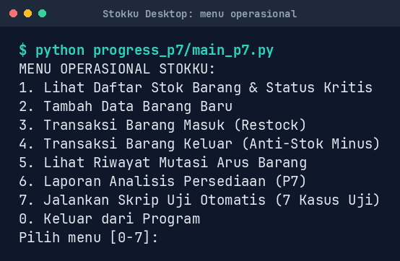
BUKTI EKSEKUSI
Tampilan Output: Menu Operasional
Keluaran asli python progress_p7/main_p7.py tanpa banner, diperbesar agar terbaca dari baris belakang.
YANG PERLU DITUNJUK
• Delapan pilihan menu, dari lihat stok sampai uji otomatis.
• Menu 0 dipakai untuk keluar dengan rapi.
• Input selain 0 sampai 7 ditolak tanpa menghentikan program.
• Perulangan while True menjaga menu tetap tampil.
7 / 15
Notes:
PIC: Mahardika Athaillah
- Perlihatkan menu operasional yang tampil setelah program dijalankan.
- Sebutkan delapan pilihan dan fungsinya masing-masing.
- Tunjuk kolom kanan sebagai poin yang perlu ditekankan.

Slide 8
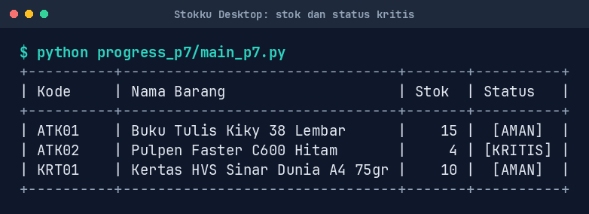
BUKTI EKSEKUSI
Tampilan Output: Daftar Stok dan Status Kritis
Empat kolom terpenting dari Menu 1, diperbesar agar angka dan penanda status terbaca.
Kolom Kategori, Satuan, Harga Beli, dan Harga Jual disembunyikan pada slide ini agar teks terbaca. Versi lengkap ada di README.
8 / 15
Notes:
PIC: Mahardika Athaillah
- Tunjuk baris ATK02 dengan status KRITIS.
- Jelaskan arti KRITIS: stok kurang dari atau sama dengan batas minimum.
- Sebutkan kolom harga disembunyikan agar huruf terbaca.

Slide 9
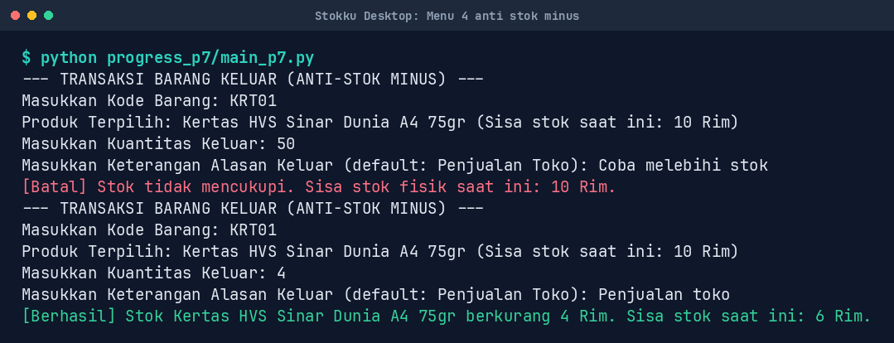
BUKTI EKSEKUSI
Tampilan Output: Anti Stok Minus
Satu transaksi ditolak karena melebihi stok, satu transaksi diterima karena masih dalam batas.
Perhatikan satuan pada pesan penolakan sudah konsisten: Rim, bukan unit.
9 / 15
Notes:
PIC: Mahardika Athaillah
- Tunjukkan penolakan transaksi 50 Rim saat stok 10 Rim.
- Tunjukkan transaksi 4 Rim yang diterima beserta sisa stok.
- Tegaskan pesan penolakan memakai satuan yang sama dengan tabel.

Slide 10
KESESUAIAN KURIKULUM AKADEMIK
Pemetaan Materi Silabus UBSI (Pertemuan 1 sampai 7)
Setiap fitur Fase 1 dibangun murni untuk membuktikan penguasaan materi praktikum sebelum UTS.
Pertemuan | Materi Silabus UBSI | Implementasi Nyata pada Stokku Desktop | Berkas Kode
P01 | Tools, Best Practice dan PEP 8 | Struktur modul rapi, indentasi 4 spasi, penamaan variabel jelas | Seluruh berkas
P02 | Sintaks, Variabel dan Tipe Data | str untuk kode dan nama, int untuk stok dan harga, bool PANDAS_TERSEDIA sebagai penanda ketersediaan pandas | data_store.py, laporan_pandas.py
P03 | String, Format dan Operator | strip, upper, isdigit, format Rupiah, operator += dan -= | validasi.py, display_cli.py
P04 | Percabangan if elif else | Validasi keluar tidak melebihi stok, penentuan status kritis | validasi.py
P05 | Perulangan while dan for | while True untuk menu, for untuk tabel dan akumulasi aset | main_p7.py
P06 | Struktur Data List dan Tuple | list of dict untuk master barang, list of tuple untuk log mutasi | data_store.py
P07 | Matriks dan Library Pandas | DataFrame 12 kolom, groupby kategori, statistik deskriptif | laporan_pandas.py
10 / 15
Notes:
PIC: Renkyna Aftania Nasution
- Petakan tiap pertemuan P01 sampai P07 ke berkas kode yang nyata.
- Tekankan tidak ada materi yang dilompati.
- Sebutkan P07 dipegang modul laporan_pandas.

Slide 11
VERIFIKASI DAN PENGUJIAN KUALITAS
Hasil Pengujian Otomatis (7 Kasus Uji, 100 Persen Lulus)
Dijalankan lewat progress_p7/test_skenario.py tanpa input manual, ditambah 15 unit test di folder tests.
ID | Skenario | Aksi dan Parameter | Hasil Aktual | Status
TC-01 | Inisialisasi data master dan saldo awal | 3 produk bawaan dan 3 entri log awal dimuat | 3 SKU, 3 log, saldo awal terbaca | LULUS
TC-02 | Tambah barang valid dan proteksi duplikat | Tambah ATK03 (20 Pcs), lalu input ulang atk01 | ATK03 tersimpan, kode kembar ditolak | LULUS
TC-03 | Transaksi barang masuk (restock) | Restock ATK01 sebanyak 10 Pcs | Stok 15 menjadi 25, log MASUK tercatat | LULUS
TC-04 | Transaksi barang keluar normal | Keluarkan ATK01 sebanyak 5 Pcs | Stok 25 menjadi 20, log KELUAR tercatat | LULUS
TC-05 | Validasi anti stok minus | Keluarkan ATK02 sebanyak 10 Pcs (stok 4) | Ditolak, stok tetap 4, log tidak bertambah | LULUS
TC-06 | Deteksi status kritis | ATK02 stok 4 min 5, KRT01 keluar 8 dari 10 | ATK02 KRITIS, KRT01 AMAN menjadi KRITIS | LULUS
TC-07 | Akurasi total unit dan nilai modal | Hitung sum stok dan sum stok x harga beli | 46 unit, modal Rp 194.000, cocok manual | LULUS
11 / 15
Notes:
PIC: Renkyna Aftania Nasution
- Bacakan tujuh kasus uji secara ringkas.
- Tegaskan TC-05 sebagai bukti proteksi anti stok minus.
- Sebutkan tambahan 15 unit test di folder tests.
- Sebutkan hasil dicatat ke draf makalah.

Slide 12
KALKULASI BISNIS DAN AKUNTANSI DASAR
Formula Perhitungan Aset Modal dan Ambang Batas Stok
Sistem menghitung nilai modal terikat dan memberi indikator peringatan dini secara otomatis.
1. NILAI ASET PER PRODUK
Aset_i = Stok_i x Harga_Beli_i
Nilai uang modal usaha yang tertanam pada setiap jenis barang fisik di gudang.
Data bawaan:
ATK01: 15 x Rp 3.500 = Rp 52.500
ATK02: 4 x Rp 2.500 = Rp 10.000
KRT01: 10 x Rp 42.000 = Rp 420.000
2. TOTAL ESTIMASI ASET
Total_Aset = Σ (Stok_i x Harga_Beli_i)
Teknik akumulator pada perulangan for menghitung total keseluruhan aset modal gudang.
Saldo awal:
Total produk : 3 SKU
Total fisik : 29 unit
Total aset : Rp 482.500
Dihitung otomatis tanpa keterlambatan data.
3. AMBANG BATAS KRITIS
Stok <= Min_Stok -> KRITIS
Stok > Min_Stok -> AMAN
Peringatan dini otomatis untuk mencegah kelangkaan barang:
Jika stok fisik menyentuh atau berada di bawah batas minimum, sistem memberi tag visual KRITIS.
Operator dapat segera membuat pesanan pengadaan ulang sebelum barang habis total.
12 / 15
Notes:
PIC: Renkyna Aftania Nasution
- Jelaskan rumus nilai aset per produk dan total aset gudang.
- Bacakan angka saldo awal: tiga SKU, 29 unit, Rp 482.500.
- Jelaskan ambang batas kritis: stok kurang dari atau sama dengan min_stok.

Slide 13
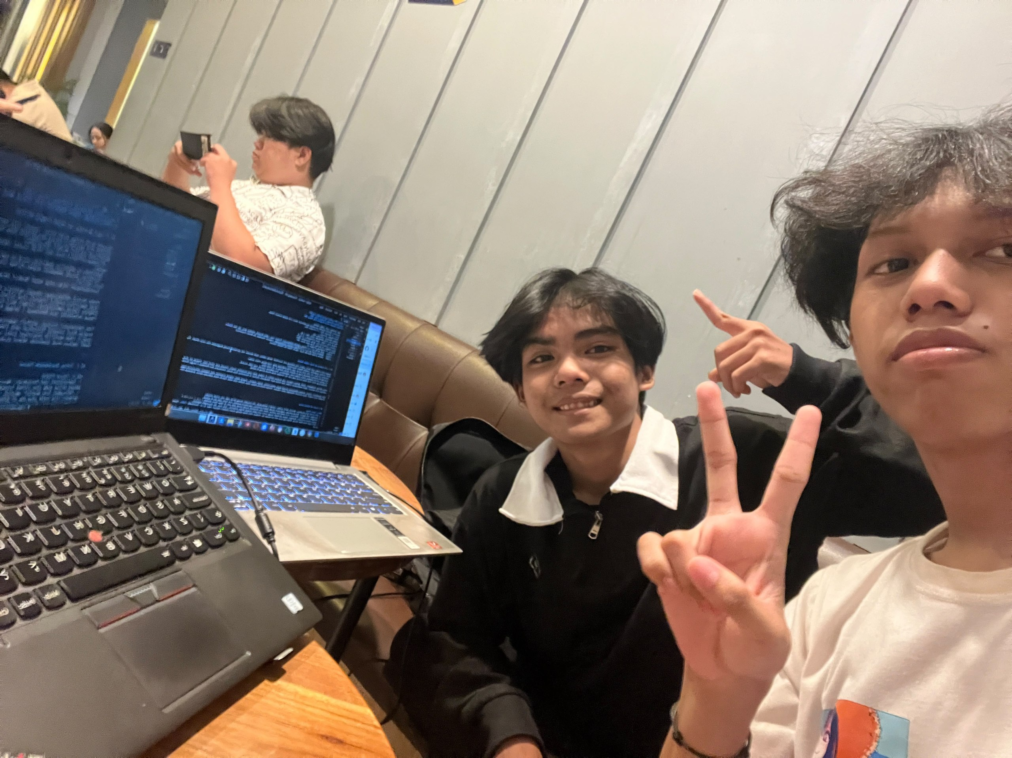
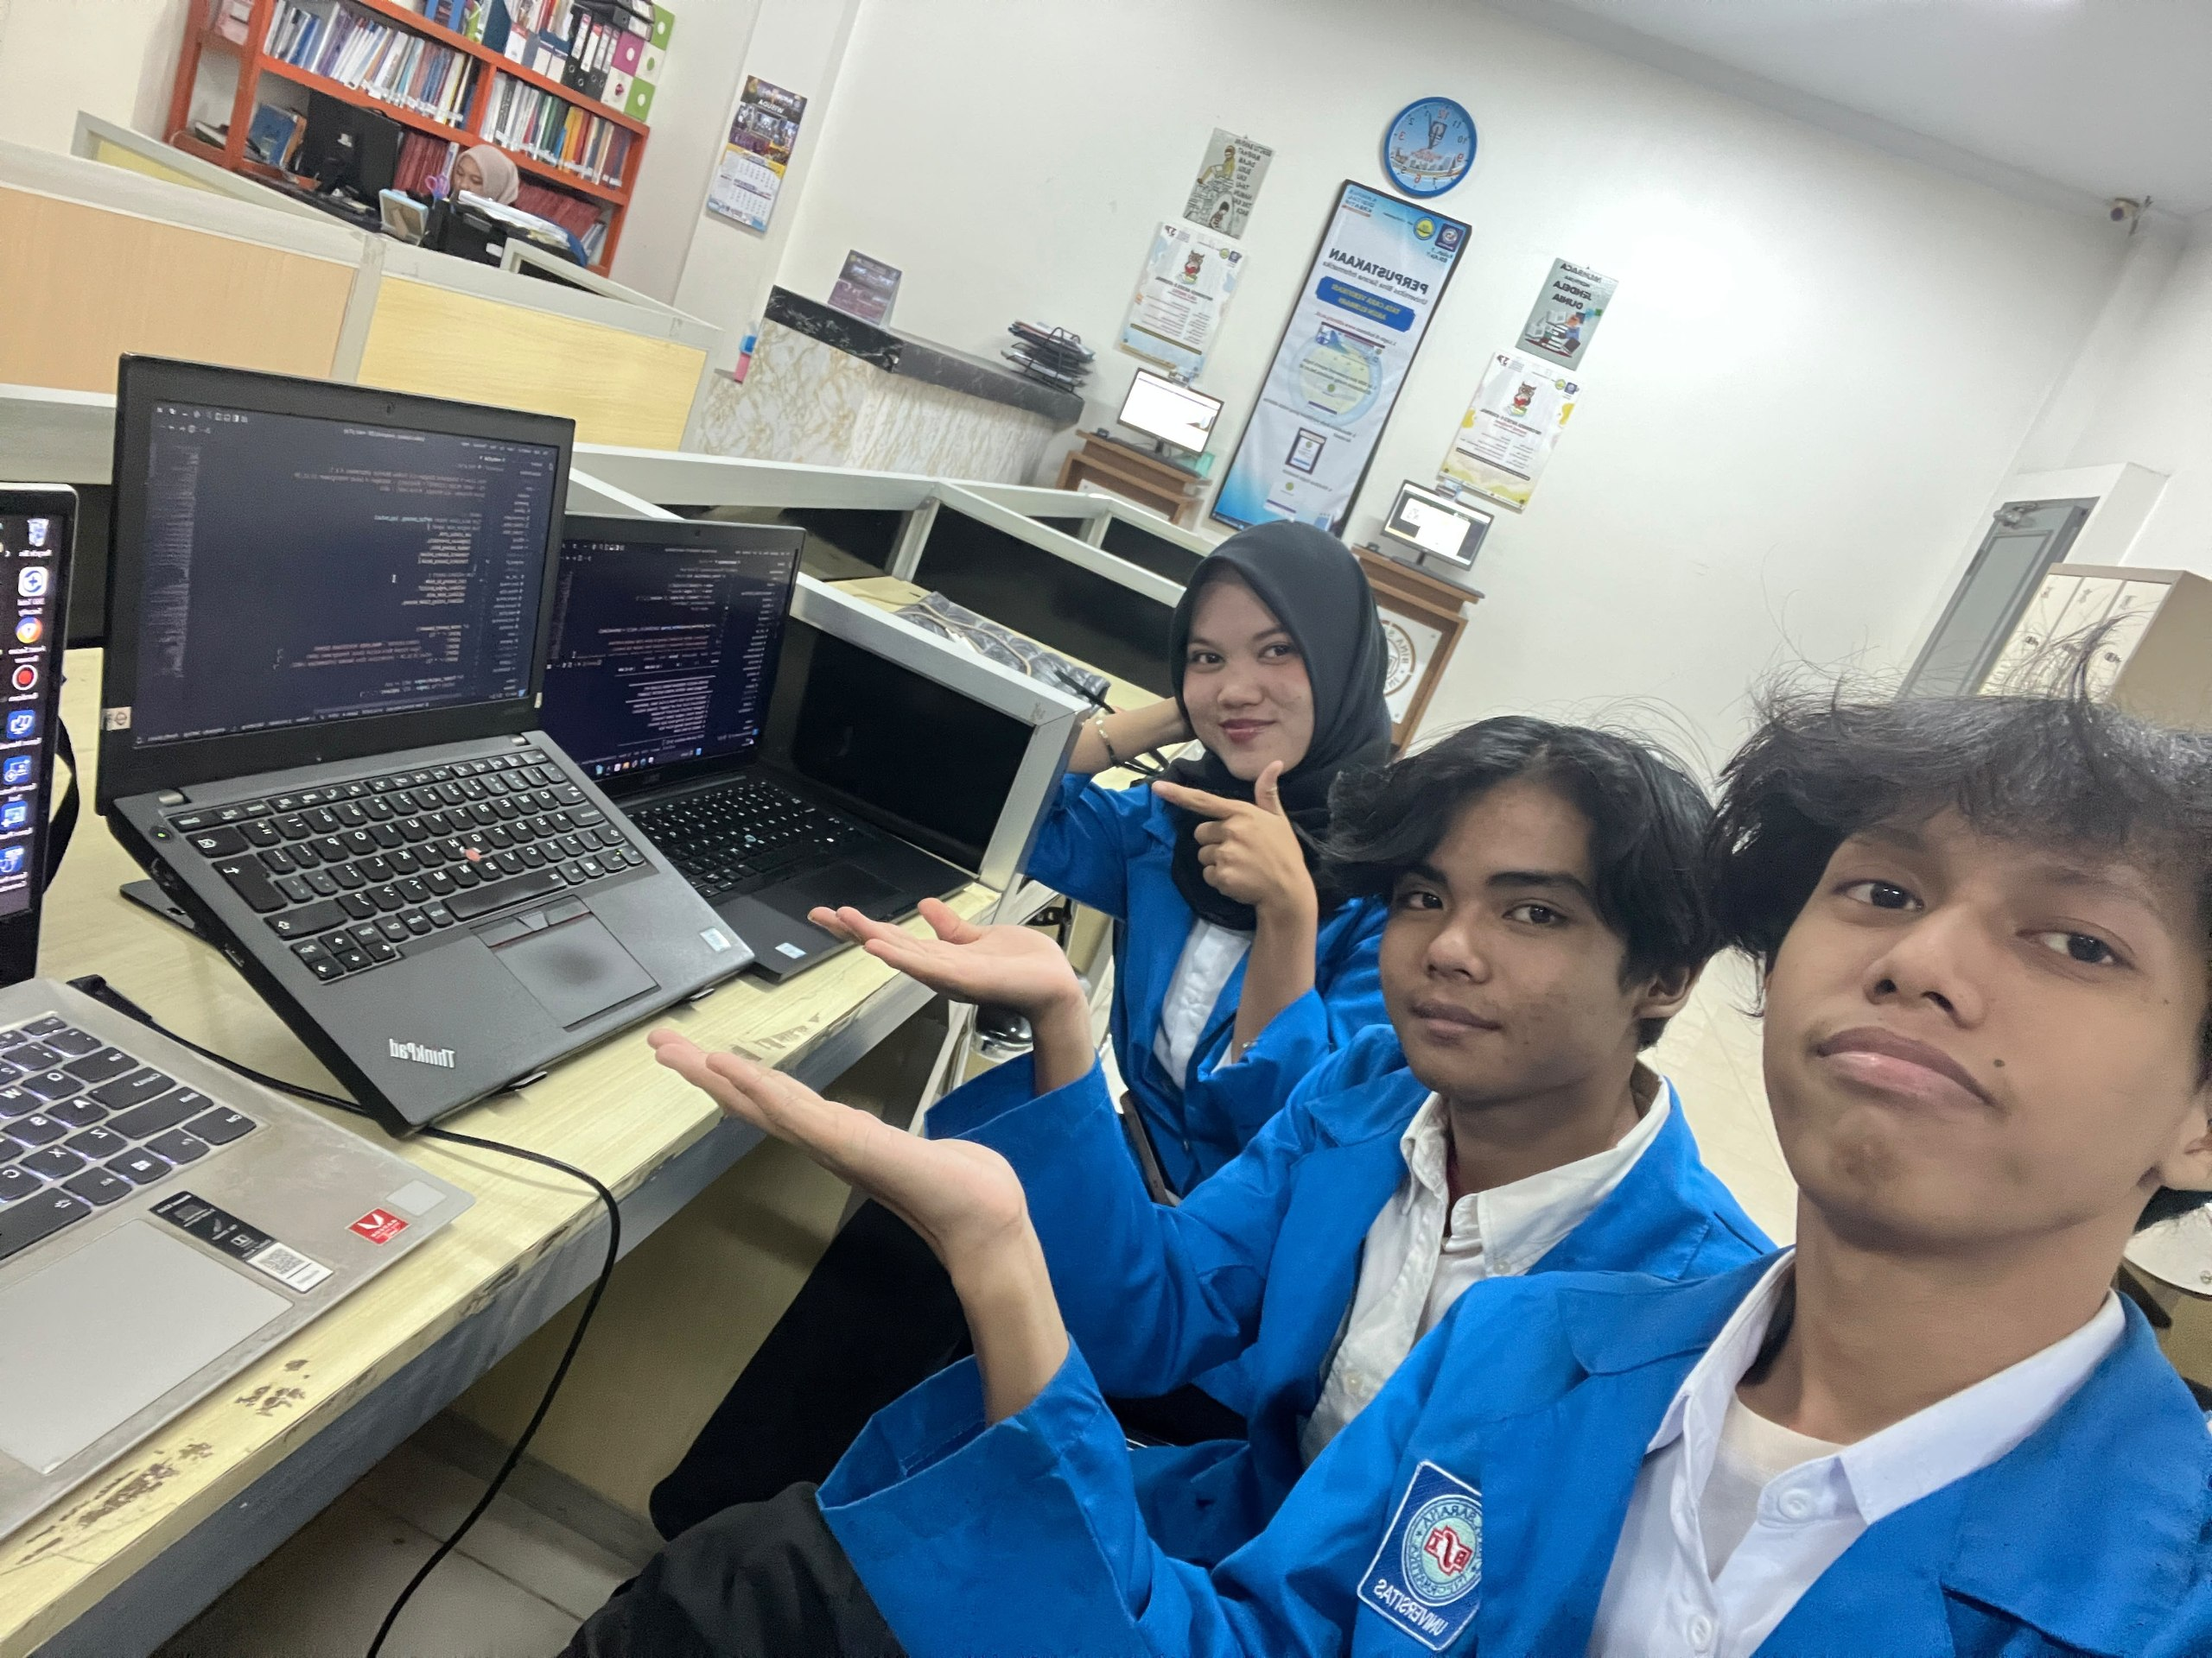
DOKUMENTASI PENGERJAAN
Bukti Sesi Kerja dan Kolaborasi Tim
Dua sesi kerja terdokumentasi, dari pengembangan mesin inti hingga integrasi modul, penyusunan deck, dan draf makalah.
Sesi 1: Pengembangan Mesin Inti
Yuken Velino dan Mahardika Athaillah
Modul backend, validasi anti stok minus, dan tabel terminal
Sesi 2: Integrasi Modul, Deck Presentasi, dan Draf Makalah
Yuken Velino, Mahardika Athaillah, dan Renkyna Aftania Nasution
Integrasi modul Pandas, deck presentasi, dan draf makalah
13 / 15
Notes:
PIC: Renkyna Aftania Nasution
- Sebutkan dua sesi kerja dan siapa saja yang hadir di masing-masing sesi.
- Sesi 1 mengerjakan mesin inti dan antarmuka terminal.
- Sesi 2 mengerjakan integrasi modul Pandas, deck presentasi, dan draf makalah.

Slide 14
RENCANA PENGEMBANGAN LANJUTAN
Roadmap Versi 2.0 (Menuju Final Project UAS)
Dari mesin logika terminal menjadi aplikasi desktop dengan antarmuka grafis dan basis data permanen.
TAHAP 01
P09: Fungsi Modular
Restrukturisasi kode menjadi subrutin terisolasi dengan parameter, nilai bawaan, dan return bersih.
TAHAP 02
P10: Modul dan SQLite
Pemisahan multi berkas, migrasi penyimpanan ke SQLite3 permanen (stok_gudang.db), dan proteksi try except.
TAHAP 03
P11-P12: Desktop GUI
Antarmuka grafis native Tkinter dan ttk.Treeview dengan kartu ringkasan serta form dialog.
TAHAP 04
P13-P16: Makalah dan Demo
Naskah makalah format resmi UBSI, slide final, dan demonstrasi langsung di laboratorium komputer.
14 / 15
Notes:
PIC: Mahardika Athaillah
- Jelaskan rencana P09 sampai P16 menuju UAS.
- Sebutkan migrasi ke SQLite dan antarmuka Tkinter pada P10 sampai P12.
- Sebutkan makalah final dan demonstrasi laboratorium pada P13 sampai P16.

Slide 15
PENUTUP DAN DISTRIBUSI KERJA
Kesimpulan Kesiapan Proyek dan Pembagian Tanggung Jawab
Seluruh komponen inti Fase 1 tuntas dan teruji, siap menghadapi evaluasi dosen.
KESIMPULAN PROGRES FASE 1
1. Kepatuhan Silabus: konsep logika P01 sampai P07 terimplementasi secara nyata tanpa loncatan materi.
2. Validasi Teruji: 7 skenario uji otomatis dan 15 unit test lulus tanpa galat, membuktikan keandalan anti stok minus.
3. Dependensi Minimal: hanya pandas untuk Menu 6 analisis tabular; menu lain berjalan dengan pustaka bawaan Python.
4. Berkas Terbuka: 7 skenario uji, 15 unit test, dan draf makalah tersedia di repositori publik GitHub.
MATRIKS TANGGUNG JAWAB ANGGOTA TIM
Yuken Velino (@Curzyori)
Tanggung jawab: Backend logic, validasi anti minus, test runner, integrator menu
Mahardika Athaillah (@dikah4300)
Tanggung jawab: Antarmuka CLI, format tabel terminal, desain presentasi
Renkyna Aftania Nasution (@renkynatania-dotcom)
Tanggung jawab: Pelaporan tabular Pandas P07, naskah makalah UBSI
SESI DISKUSI DAN TANYA JAWAB DIBUKA
Terima kasih kepada Dosen Pengampu Ali Mustopa, M.Kom atas bimbingan dan arahan akademiknya.
15 / 15
Notes:
PIC: Yuken Velino
- Bacakan empat poin kesimpulan.
- Sebutkan matriks tanggung jawab tiap anggota.
- Tutup dengan terima kasih lalu buka sesi tanya jawab.
- Bila ditanya bukti, tunjukkan repositori publik dan jalankan skrip uji.

